Slide 1

Introducción a la Física (2013)
Unidad: 01
Clase: 03
Fecha: 20130523J
Contenido: Magnitudes físicas y Unidades
Web: http://halley.uis.edu.co/fisica_para_todos/
Archivo: 20130523J-HA-Magnitudes_y_unidades.pdf

Slide 2
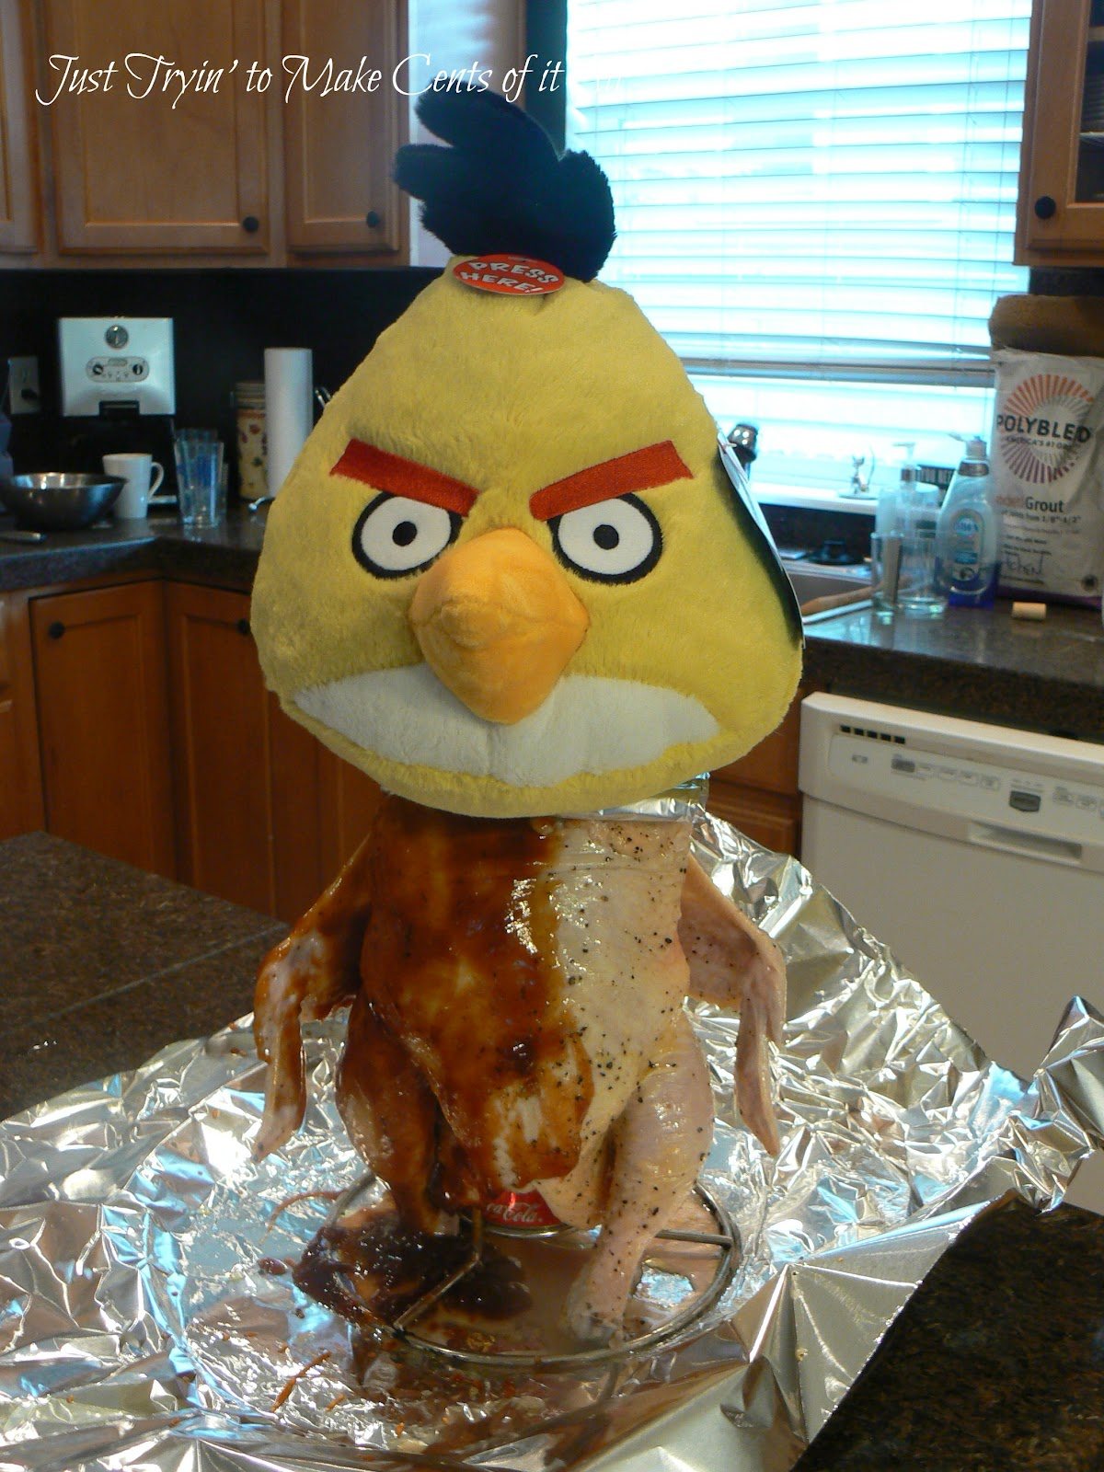
En el episodio anterior...

Slide 3

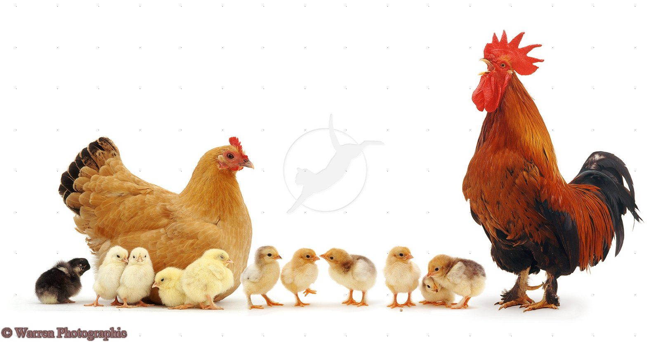

En el episodio anterior
¿Qué es la física?
  Alcances, motivaciones, intereses
Análisis dimensional
  El período de un péndulo
El oscuro arte de estimar
  Modelos
  Preguntas de Fermi
  El método científico

Slide 4
En el episodio anterior
Usen las unidades
Analicen los casos extremos
Basen su modelo en hipótesis razonables
Contrasten los resultados con las observaciones
Traten de comprender la razón de las diferencias entre su modelo (simplificado) y la naturaleza
Replanteen sus hipótesis, recordando que:
La física es una sucesión de hipótesis razonables, cuyas predicciones deben ser contrastadas con los resultados de los experimentos
Método científico en castellano

Slide 5
Magnitudes
Magnitudes
Magnitudes Intensivas y Extensivas
  Intensivas:
  Extensivas:

Slide 6
Velocidad y aceleración

Slide 7
¿Qué significa medir?

Slide 8
Un poco de historia...

Slide 9
Unidades
Unidad
El sistema internacional de unidades

Slide 10
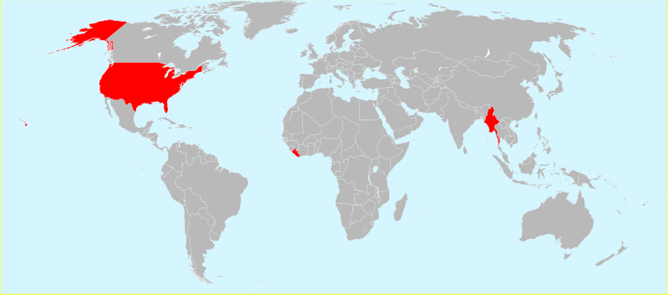
Convención
Sólo tres países no adoptaron (aún) el SI
EEUU
Birmania
Liberia
Fuente: Wikipedia, Marzo 2012
http://es.wikipedia.org/wiki/Sistema_Internacional_de_Unidades

Slide 11
Unidades
Básicas
Derivadas
Compuestas

Slide 12
Aclaración importante
Las próximas 7 transparencias son sólo un ayuda memoria
Pueden usarlo como “formulerío”

Slide 13
Unidades básicas
Longitud
Tiempo
Masa
Corriente eléctrica
Temperatura
Cantidad de materia
Intensidad Luminosa
m (metro)
s (segundo)
kg (kilogramo)
A (amperio)
K (kelvin)
mol (mol)
cd (candela)

Slide 14
Unidades derivadas: pueden obtenerse como combinación de las básicas
Fuerza
Presión
Energía
Potencia
Frecuencia
Ángulo
N (newton) → kg m s⁻²
Pa (pascal) → N m⁻²
J (joule) → N m
W (watt) → J s⁻¹
Hz (hertz) → s⁻¹
rad (radian) → (m m⁻¹)

Slide 15
Unidades derivadas: pueden obtenerse como combinación de las básicas
Carga
Voltaje
Resistencia
Capacitancia
Radioactividad
Dosis equivalente
C (coulomb)
V (volt)
Ω (ohm)
F (farad)
Bq (bequerel)
Sv (sievert)

Slide 16
Unidades compuestas: productos de unidades (sean básicas o derivadas)
Superficie
Volumen
Velocidad
Aceleración
Impulso
Acción
m²
m³
m s⁻¹
m s⁻²
N s = kg m s⁻¹
J s = kg m² s⁻¹

Slide 17
Unidades comunes (no SI)
km / hora
Litro
kg fuerza
atm
milibar
milla
Angström
electrón-Volt
Velocidad
Capacidad
Fuerza
Presión
Presión
Distancia
Distancia
Energía
1 km h⁻¹=(1/3.6) m s⁻¹
1 L=(1/1000) m³
1 kgf=9.8 N
1 atm=1013,25 hPa
1 mbar=1 hPa
1 milla=1,609 km
1 A=10⁻¹⁰ m
1 eV = 1,602 x 10⁻¹⁹ J

Slide 18
Prefijos (Múltiplos)
Tera | T | 10¹² = 1.000.000.000.000 | TeV
Giga | G | 10⁹ = 1.000.000.000 | GJ
Mega | M | 10⁶ = 1.000.000 | MB
Kilo | kk | 10³ = 1.000 | km
Hecto | h | 10² = 100 | hPa
Deca | da | 10¹ = 10 | dag

Slide 19
Prefijos (submúltiplos)
deci | dd | 10⁻¹ = 0,1 | dV
centi | cc | 10⁻² = 0,01 | cPa
mili | m | 10⁻³ = 0,001 | mm
micro | μ | 10⁻⁶ = 0,000 001 | μg
nano | nn | 10⁻⁹ = 0,000 000 001 | nA
pico | pp | 10⁻¹²= 0,000 000 000 001 | ps

Slide 20
Órdenes de magnitud
Las ciencias se conforman con lenguaje preciso
Cuidado al usar adjetivos comparativos: grande, pequeño, flaco, gordo, …
  Grande, ¿respecto a qué? ← Puntos de referencia
Órden de Magnitud: ← Escala
En general, factores de 10 ← Potencias de 10
Por ejemplo...

Slide 21
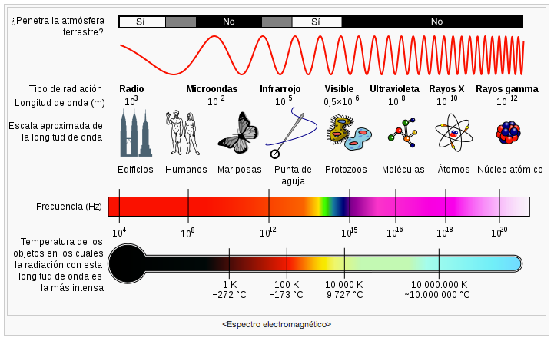
El espectro electromagnético

Slide 22
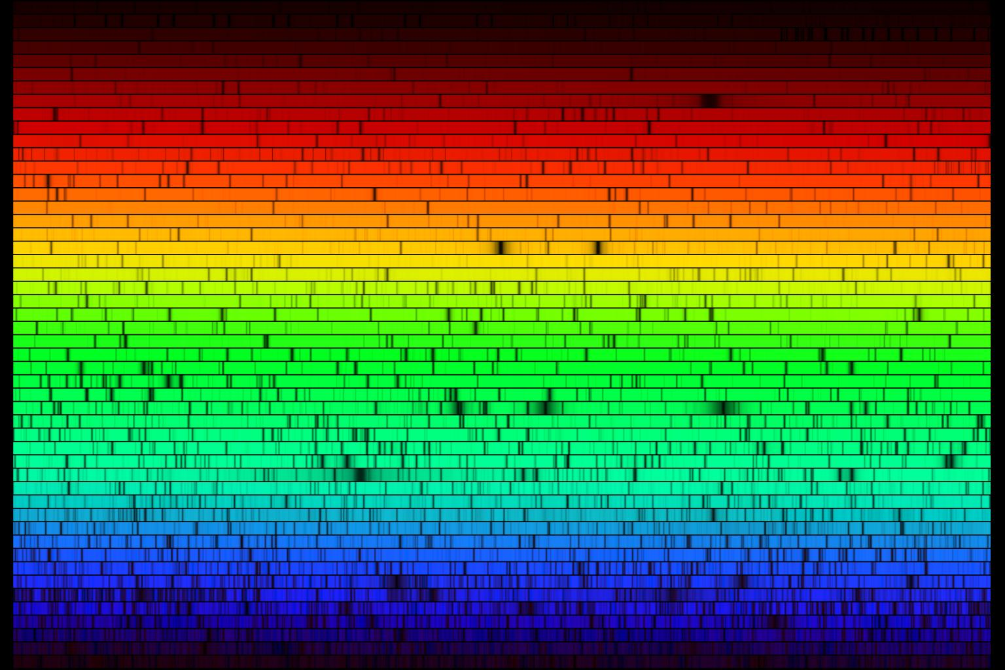

Slide 23
El espectro electromagnético

Slide 24
Por su atención, muchas gracias
y disculpas...
(… alguna vez había que hacerlo,
para que no digan que no se los dijimos)

Slide 25
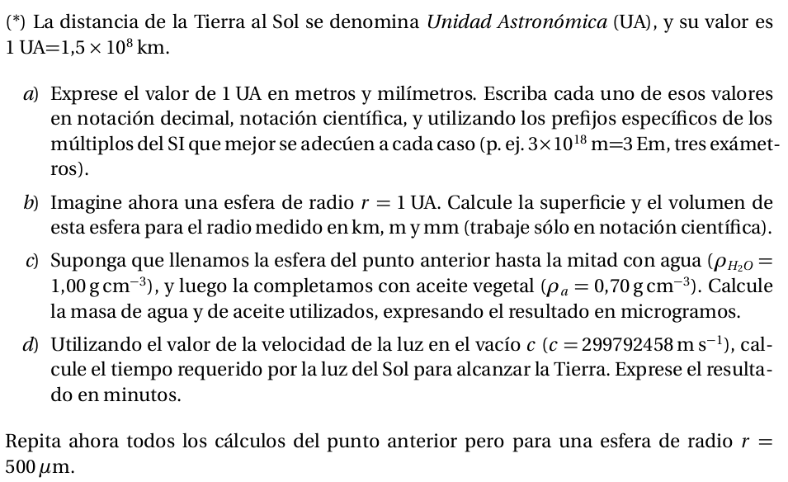
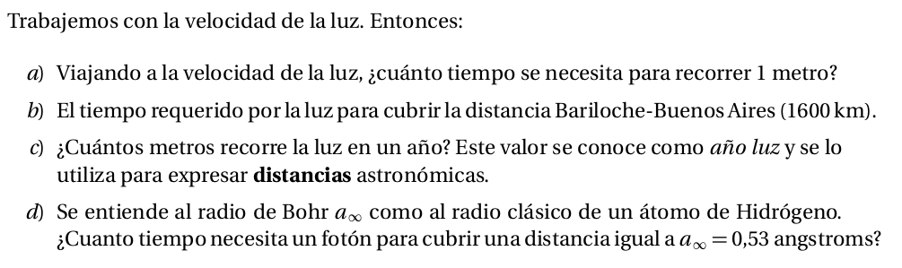
Para trabajar en clase (y en casa)
1)
2)
3)

